Slide 1
Разработка и создание программы для кинотеатра
МИНИСТЕРСТВО ОБРАЗОВАНИЯ И МОЛОДЕЖНОЙ ПОЛИТИКИ СВЕРДЛОВСКОЙ ОБЛАСТИ
ГАПОУ СО «ЕКАТЕРИНБУРГСКИЙ КОЛЛЕДЖ ТРАНСПОРТНОГО СТРОИТЕЛЬСТВА»
Работу выполнил:Кузьмин Арсений.
Руководитель: Мирошниченко Г.В.
Группа: Пр-31

Slide 2
О разработке
Программа предназначена для организации деятельности онлайн кинотеатра.
Данная разработка - это программный комплекс, предназначенный для просмотра фильмов онлайн или закупку билетов в кинотетр, a также для добавления новых фильмов и пользователей в базу данных

Slide 3
Цели и задачи проекта
Целью является разработка программы для работы с базой данных кинотеатра
Задачи проекта:
Изучить актуальную информацию по области данной задачи
Подобрать средства для разработки программного продукта
Подобрать наиболее приятный для пользователя дизайн
Учесть требования к задаче и разработать понятный интерфейс

Slide 4
Функциональные характеристики
ПРИВЛЕКАТЕЛЬНОСТЬ
Хороший интерфейс должен быть привлекательным, чтобы
доставлять пользователю удовольствие при работе с
программным продуктом.
ЛАКОНИЧНОСТЬ И ПРОСТОТА
Интерфейс не должен быть перегружен лишней
информацией.
СИСТЕМАТИЗАЦИЯ
Упрощения и автоматизации операций, связанных с
регистрацией, систематизаций, поиском и
обработкой данных о студентах

Slide 5
Используемые инструменты
ROOM
Picasso
OMDb Api

Slide 6
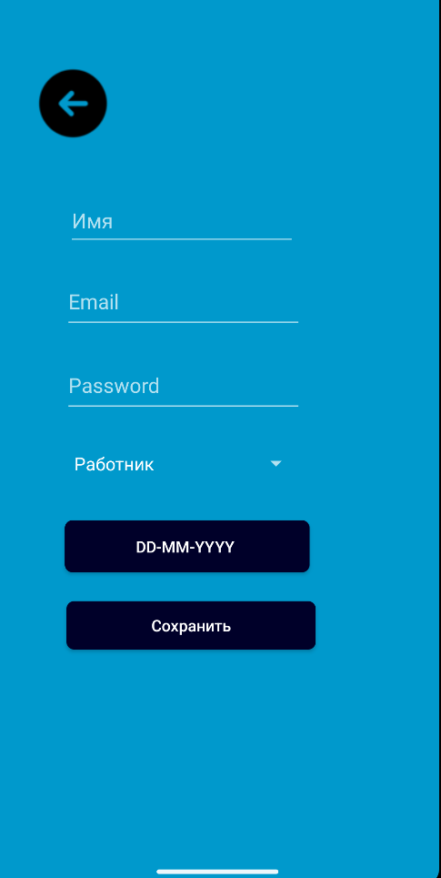
Регистрация
Необходимо ввести своё имя почту, пароль а
также выбрать являешься ты работником или клиентом
для последующего входа в приложение

Slide 7
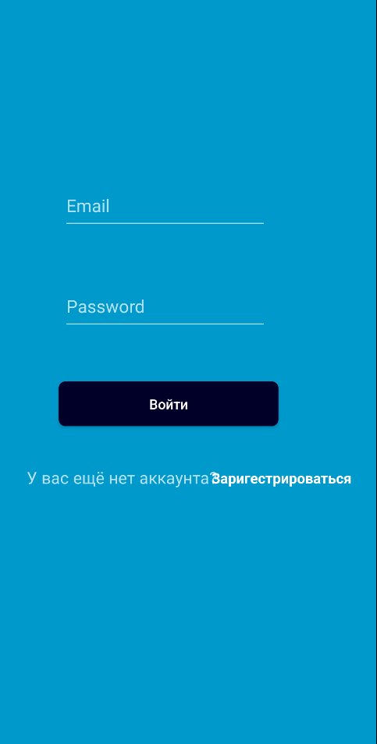
Авторизация
Авторизация и вход в приложение, исходя из
роли аккаунта

Slide 8
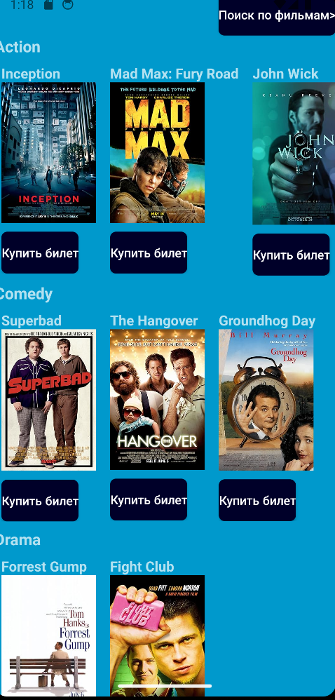
Форма клиента
Каталог фильмов сгруппированных по жанру
с возможностью купить билеты

Slide 9
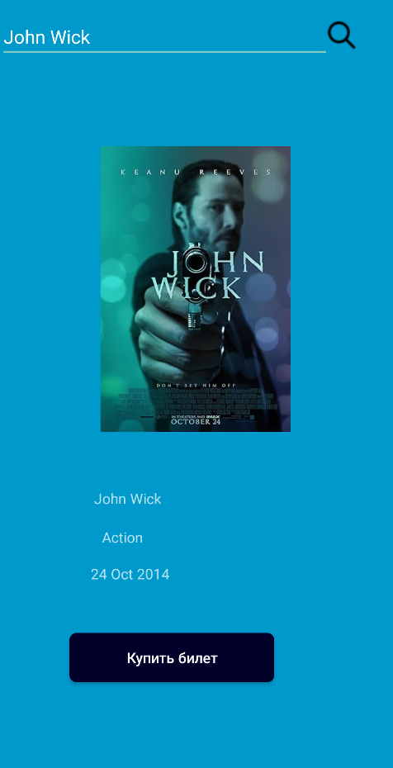
Форма поиска
Форма поиска фильмов по названию по
названию с возможностью купить билеты

Slide 10
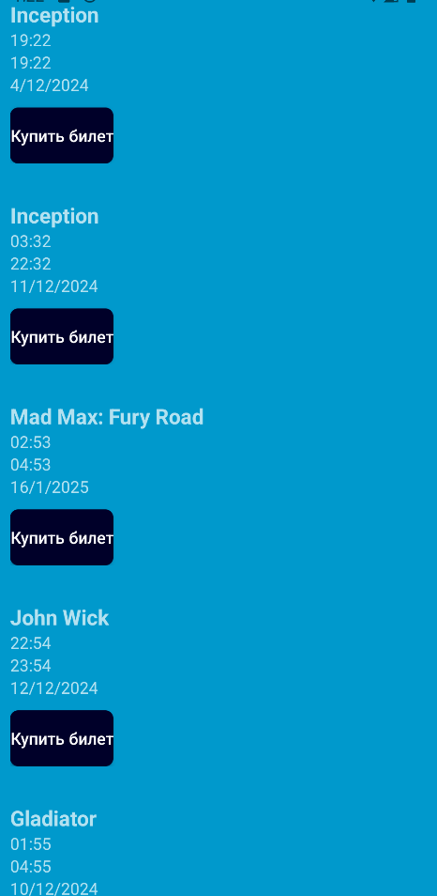
Форма покупки билетов
Форма для покупки билета в кинотеатр

Slide 11
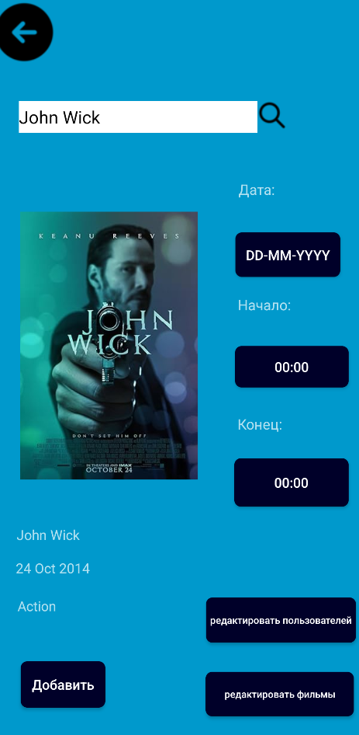
Форма добавления фильмов
Форма с возможностью добавления новых фильмов а также
времени когда они будут идти в кинотеатре

Slide 12
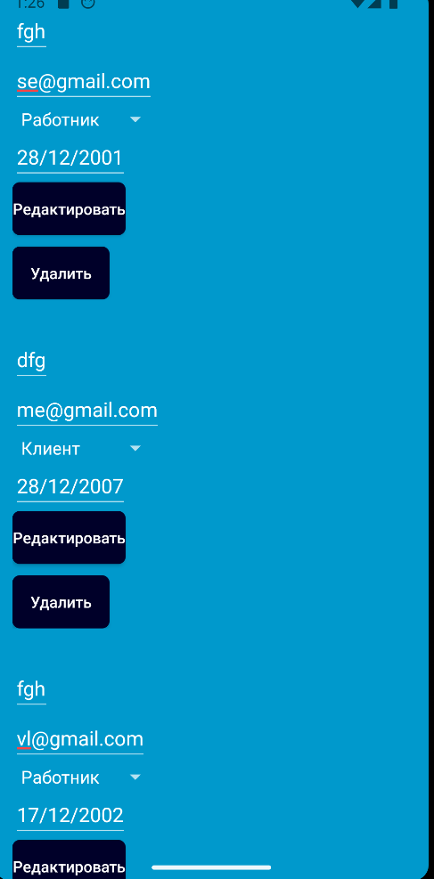
Форма редактирования пользователей
здесь работник может редактировать а
также удалять данные пользователей

Slide 13
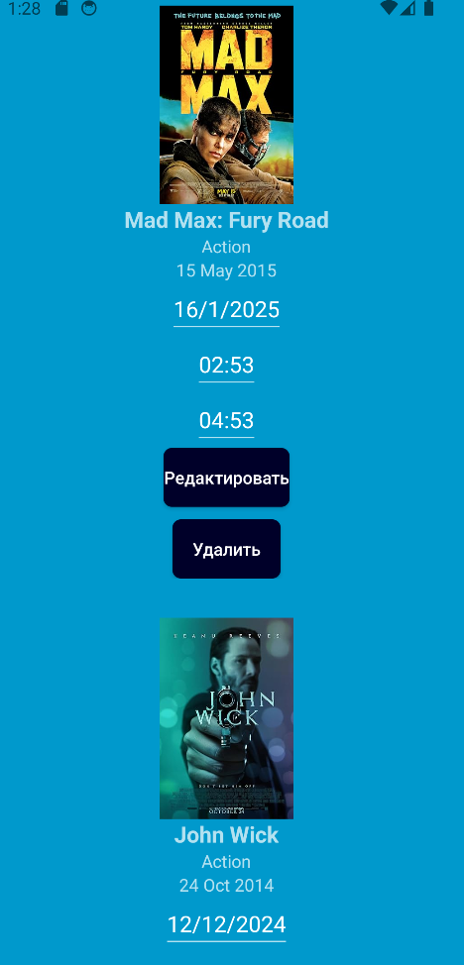
Форма редактирования фильмов
Форма для редактирования и удаления фильмов

Slide 14
Перспективы разработки
Расширение базы данных с возможностью хранить больше информации
Улучшение интерфейса для восприятия пользователем
Оптимизация кода и упрощение работы с базами данных

